Slide 1

CPU & GPU
작성자 신용구
소속팀 소프트웨어학부
작성년월일 2018. 4. 5

Slide 2

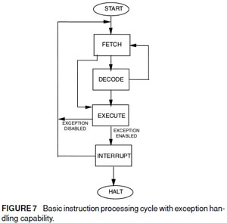
CPU ( Central Processing Unit)
CPU란 컴퓨터의 중앙정보처리장치입니다.
컴퓨터의 구성 단위 중 기억, 연산, 제어의 3대
기능을 수행하는 장치입니다.
대부분의 소프트웨어 어플리케이션들은 폰 노이만의
보고서에 기록된 바와 같이 순차적 프로그램으로
작성되었습니다.
CPU는 이러한 프로그램을 순서대로 실행되는
일련의 명령어를 처리하도록 설계되었습니다.
CPU들은 Single Thread의 지연을 최소화 하기 위해
최적화 되었습니다.
지연율을 최소화 하기 위해 CPU는 다중의 캐시를
사용하고 적은 개수의 Thread로 인해 레지스터의 수
역시 제한되어 있습니다.
Control
Logic
L2 Cache
ALU
L1 Cache
~ 25GBPS
System Memory
2/10

Slide 3
GPU ( Graphics Processing Unit)
Gpu는 수 천 개의 다각형을 그리고 실감나는 컴퓨터 그래픽을 위해 동시에 여러 작업을 처리할 수 있도록 설계된 병렬프로세서 입니다.
CPU중에서도 매우 많은 특수한 목적의 코어를 가지고 있는 프로세서 입니다.
멀티 쓰레딩 기능과 다중 코어를 이용하여 CPU에서도 상당한 수준의 병렬 처리가 가능하지만 NVIDIA나 AMD의 특정 애플리케이션들에 대해 갖는 병렬처리에 비하면 미비합니다.
최근에는 GPU 하드웨어 설계가 보다 통합된 프로세서로 진화되면서 점점 더 고성능 병렬 컴퓨터와 닮아가고 있습니다.
GPU는 CPU보다 ALU가 매우 많습니다.
공통된 메모리와 캐시를 사용합니다.
긴 시간을 소요하는 메모리 접근시간을
최소화 하는 방식을 사용합니다.
Shared Mem
Shared Mem
System Memory
Shared Mem
Shared Mem
3/10

Slide 4
Multi core CPU vs GPU
사용자가 일반적으로 사용하는 프로그램들은 순차적 프로그램입니다.
따라서 CPU의 성능이 좋으면 좋을 수록 빠르다고 느끼게 됩니다.
멀티 코어의 경우에도 각각의 CPU가 빠르면 빠를수록 성능이 좋다고 느낍니다.
하지만 그래픽과 같이 연산은 단순하지만 반복적인 계산량이 압도적으로 많은 경우에는 4개의 고성능 코어를 가지고 있는 CPU 보다는 100개의 저성능 코어를 가지고 있는 GPU가 효율적입니다.
하지만 병렬처리 하지 못하는 프로그램의 경우 GPU는 매우 심각한 지연을 야기합니다.
따라서 GPU는 특수한 경우( 영상, 게임, 인공지능 등 )에 주로 활용됩니다.
알파고의 경우 1920개의 CPU와 280개의GPU로 이루어져있습니다.
* 4 Single core CPU vs quard core CPU
쿼드 코어 CPU의 성능이 낫습니다.
싱글코어 cpu의 경우 마더 보드를 사용하여 서로 통신을 해야하며 CPU소켓을 많이 설치해야 하므로 공간의 문제가 발생합니다.
4/10

Slide 5
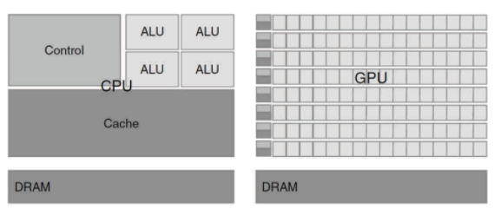
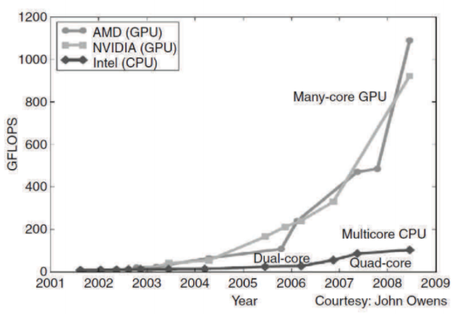
CPU vs GPU
CPU와 GPU는 서로 다른 목표를 가지고
발전해 나가고 있습니다.
CPU는 순차적인 프로그램을 고속으로
수행하는 것이 목표라면
GPU는 병렬적인 프로그램을 동시에
수행하는 것이 목표입니다.
CPU는 고성능의 코어를 요구하는 반면
GPU는 저성능일지라도 수많은 코어를
요구합니다.
CPU는 다수의 범용 멀티코어를 사용하지만
GPU는 특정 목적의 다수의 코어를 사용합니다.
특수한 상황에서는 하나의 코어의 성능을 올리는
것보다 여러 개를 묶어서 사용하는 경우 성능이 더
향상됩니다.
5/10

Slide 6
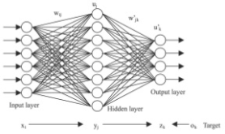
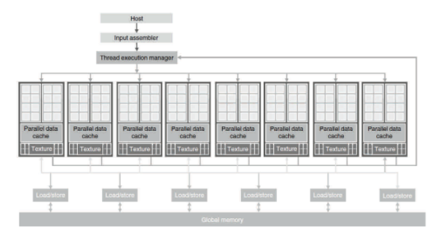
GPU의 발전
최근 인공지능의 인기와 함께 GPU에 대한 인기 역시 증가하였습니다.
딥러닝 서비스를 실시간으로 제공하기 위해 빠른 연산을 필요로 했고 이를 만족해 주는 것이 GPU였기 때문이었습니다.
병렬로 처리가 가능한 학습에 대한 부분을 GPU에게 위임함으로써 CPU 스스로 작업하는 것보다 압도적으로 빨라질 수 있었습니다.
GPU의 병렬 프로그래밍 언어는 NVIDIA에서 2006년에 출시한 CUDA입니다.
CUDA는 데스크탑 개발 뿐 아니라 임베디드 애플리케이션, CPU 가속화, 클라우드 등 다양하게 사용되고 있습니다.
GPU에서의 훌륭한 프로그래밍이랑 순차적 실행 보다 100배 이상 빠른 속도를 달성해 내는 것이다.
6/10

Slide 7
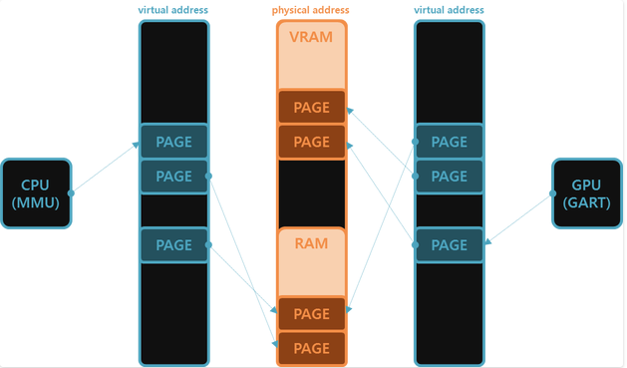
CPU와 GPU를 함께!
PCI express와 64bit의 지원으로 GPU가 주소 공간을 관리할 수 있게 되었습니다.
현재의 GPU는 기본적으로 메인메모리와 그래픽메모리 모두 직접 접근이 가능합니다.
현재 GPU 메모리 관리 하이브리드 GPU !
입력과 출력에 사용할 데이터를 PC 메모리에 할당한다.
(2) 입력과 출력에 사용할 데이터를 그래픽 메모리에 할당한다.
(3) 처리하고자 하는 값을 PC 메모리에 입력한다.
(4) PC 메모리에 있는 입력 데이터를 그래픽 메모리로 복사한다.
(5) 데이터를 분할하여 GPU로 가져온다.
(6) 수천 개 이상의 스레드를 생성하여 커널 함수로 병렬 처리를 한다.
(7) 처리된 결과를 병합한다.
(8) PC 메모리에 결과를 전송한다.
(9) 그래픽 메모리를 해제한다.
(10) PC 메모리를 해제한다.
7/10

Slide 8
그 밖의 GPU의 응용
GPGPU 프로그래밍
GPGPU ( General – Purpose Graphic Processing Units)는 GPU를 CPU가 맡았던 응용 프로그램들의 계산에 사용하는 기술이다. 3차원 컴퓨터 그래픽스의 가속에 설계의 목적을 두고 있고 때문에 매우 제한적인 경우에 한하여 일반적인 연산에 GPU를 사용할 수 있다. 제한된 형태의 병렬처리를 응용 프로그램들이 쉽게 이용할 수 있도록 하는 SIMD(Single Instruction, multiple Data) 와 관련이 있는 컴퓨터 프로그래밍의 한 양식인 흐름 처리를 푸는데 효과적이다.
APU ( Accelerated Processing Unit)
AMD의 GPU 통합형 CPU의 개념으로 플레이스테이션 4와 엑스박스 원에서 사용되고 있다. 최종 목표는 HAS를 통한 발전이다.
HAS ( Heterogeneous System Architecture)
동일한 성격의 코어를 모은 CPU나 GPU를 호모지니어스라 하고 이와 반대로 통합한 프로세서를 헤테로지니어스라고 부른다. 호모지니어스 통합이 멀티코어 프로세서 이고 헤테로지니어스 통합이 HAS이다. HAS는 CPU와 GPU를 하나의 칩으로 통합시키고 둘 사이에 긴밀한 연계를 추구하는 것이다.
8/10

Slide 9

감사합니다!
이 문서는 나눔글꼴로 작성되었습니다. 설치하기

